Slide 1

INFORMÁTICA III
TEMA: ANIMACIONES
MTRA. MARÍA ANGÉLICA BARRANCO PÉREZ
PERIODO: JULIO-DICIEMBRE 2015.

Slide 2
Topic: Animations
Abstract
This presentation contains the most common terms about the topic: Animations as well as procedures to make it through some links also the origin´s Adobe Flash Player software.
Keywords: Animation, Frame, timeline, layers.

Slide 3
Tema: Animaciones
Resumen
Esta presentación contiene los términos más comunes acerca del tema: Animaciones así como procedimientos para realizarlas a través de algunos enlaces, además del origen del programa Adobe Flash Player.
Palabras clave: Animación, fotograma, línea del tiempo, capas.

Slide 4

Animaciones
La animación es un proceso utilizado para dar la sensación de movimiento a imágenes o dibujos.
Adobe Flash Player es un software utilizado para crear animaciones utilizando gráficos vectoriales.

Slide 5
Evolución de Flash
Flash se originó como un programa llamado Super Paint creado por un estudiante de ingeniería llamado John Gay, dicho programa funcionaba en las computadoras Apple II.
Esta tecnología fue desarrollada por varias compañías hasta crear un programa llamado IntelliDraw aunque éste no tuvo mucho éxito en el mercado.

Slide 6
Evolución de Flash
En 1995 la compañía Future Wave se interesaba por crear programas de animación publicados en internet, creando Future Splash Animator.
En 1996 la compañía Macromedia compró dicho programa llamándolo Flash 1.0 del cual lanzó 7 versiones con gran éxito en el mercado. (Zepeda. Carlos. 2012).

Slide 7

Evolución de Flash
En el año 2006, la compañía Adobe adquiere Macromedia. Hoy en día Flash es una herramienta de edición utilizada en el diseño web y diseño gráfico. (Zepeda. Carlos. 2012).
es.gismodo.com

Slide 8
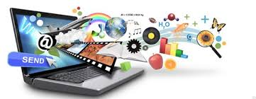
1. Definiciones
Multimedia: Material digitalizado que combina textos, gráficos, imagen fija y en movimiento.
pulselearning.com

Slide 9
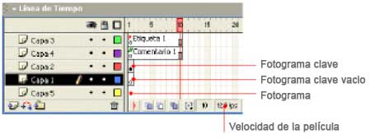
1. Definiciones
Fotograma: Es cada una de las imágenes impresas en una papel, la película fotográfica es capturada por una cámara de alta resolución y velocidad para tener una secuencia exacta.
www.cristalab.com

Slide 10
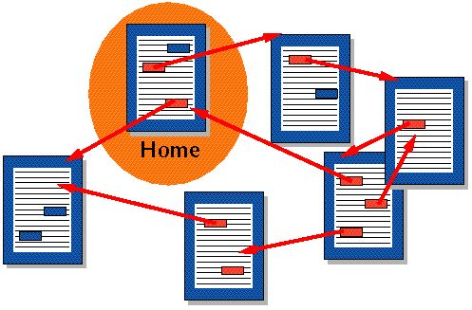
1. Definiciones
Hipertexto: Texto o imágenes que contiene enlaces o vínculos (links) a otros textos o a otras partes del mismo texto y que posibilita una lectura no lineal del mismo, saltando a las informaciones relacionadas a través de los vínculos.
CERN. European Laboratory for Particle Physics

Slide 11
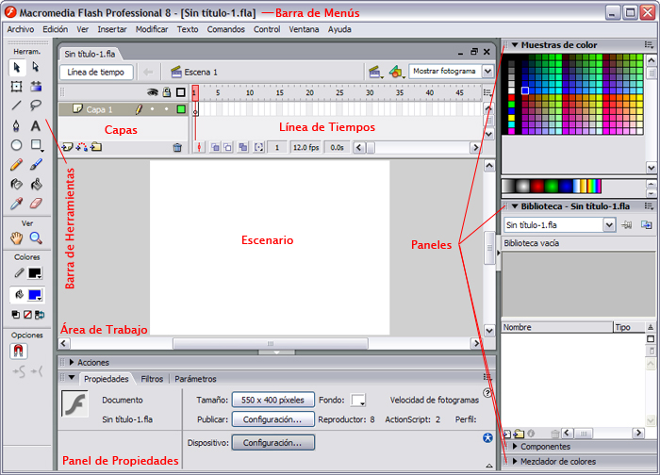
2. Componentes

Slide 12
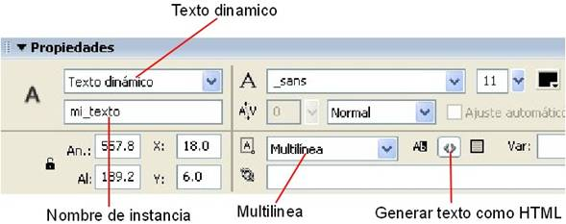
3. Inspector de propiedades
Desde este panel se pueden modificar los atributos más utilizados de cualquier herramienta o cualquier objeto que se tenga seleccionado en el escenario.
www.cristalab.com

Slide 13
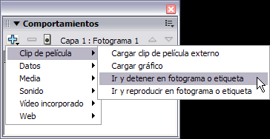
4. Comportamientos
Son Scripts de ActionScript predefinidos que permiten añadir la potencia, control y flexibilidad de la codificación de ActionScript al documento sin que sea necesario que el usuario cree él mismo el código de ActionScript.
Como añadir comportamientos
www.cristalab.com

Slide 14
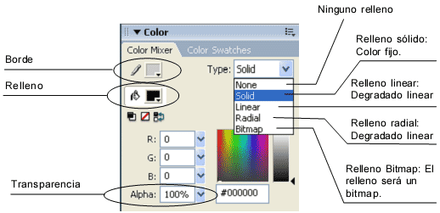
5. Mezclador de color
Permite seleccionar un color tanto para el contorno o el relleno de un objeto, éste puede ser sólido, degradado lineal, degradado radial y relleno con imagen de mapa de bits.
www.cristalab.com

Slide 15
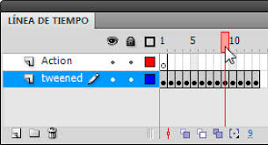
6. Línea del tiempo
Muestra dos dimensiones de la película (horizontalmente a través de frames) y la profundidad (verticalmente en layers o capas).
www.sitesgoogle.com

Slide 16
Referencias
Animación con Flash Mx: Técnicas Profesionales de Animación Creativa. Michael Alex. Idioma Español. ISBN: 8493431931. ISBN-13: 9788493431938.
Flash MX. Guía práctica de animación y ActionScript. CREA ediciones.
Canal audiovisual. Interactividad en Flash. Recuperado de: http://www.canalaudiovisual.com/ezine/books/jirflashmx/3flash918.htm. El 18 de octubre de 2015.
Zepeda. Carlos (2012). Animación con Flash CS4/CS5. Informática y Tecnología. Grupo Educare. Centro Internacional de Investigación de Grupo Educare.

Slide 17
Referencias
Imágenes:
CERN European Laboratory for Particle Physics. Recuperado de: http://www3.uah.es/farmamol/Public/Curso_Internet/CERN/comofunciona.html el 18 de octubre de 2015.
CLCristalLab. Fotrogramas. Curso de Flash: Recuperado de: http://www.cristalab.com/flash/fotogramas/ el 18 de octubre de 2015.
Medrano. Carlos. (2014). Informática. Recuperado de: https://sites.google.com/site/cesarsaenz4321/flash-cs6 el 18 de octubre de 2015.
PulseLearning Thinking Outside the Classroom. 6 Ways to Make of Multimedia in eLearning. Recuperado de: http://www.pulselearning.com/blog/6-ways-to-make-the-most-of-multimedia-in-elearning/ el 18 de octubre de 2015.
Zahumenszky. Gizmodo. Recuperado de: http://es.gizmodo.com/que-esta-ocurriendo-con-flash-y-por-que-debes-desinsta-1717707370 el 18 de octubre de 2015.

